Slide 1
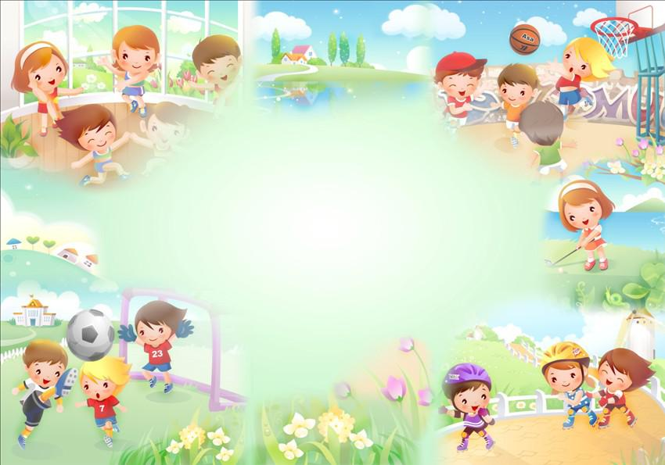
Гимнастика пробуждения
(утренняя и дневная)

Slide 2
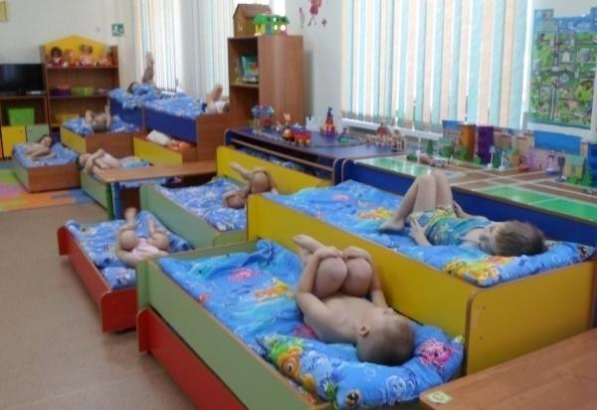
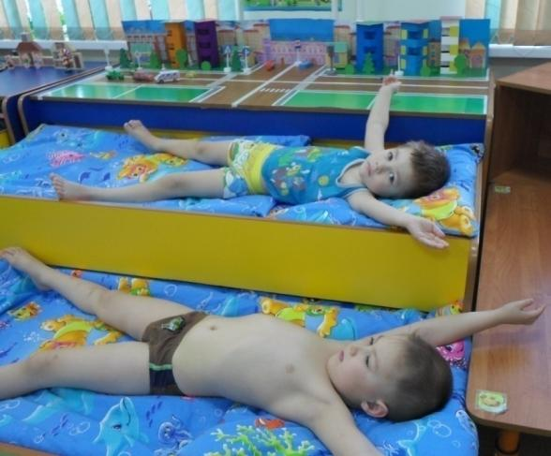
"Путешествие дождевой капельки"
(Ситуационная мини игра)
Упражнение
«Уютная перина»
Упражнение «Свободный полет»

Slide 3
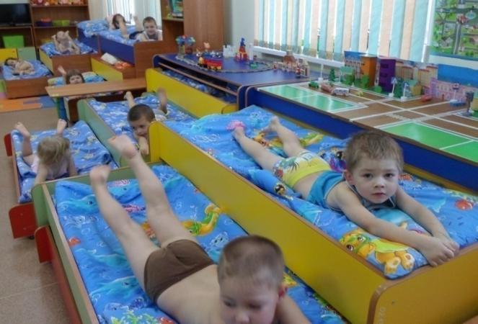
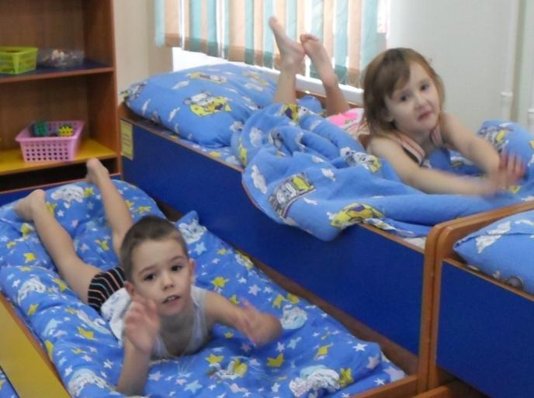
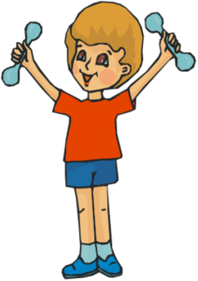
Упражнение
«Резвый ветер»

Slide 4
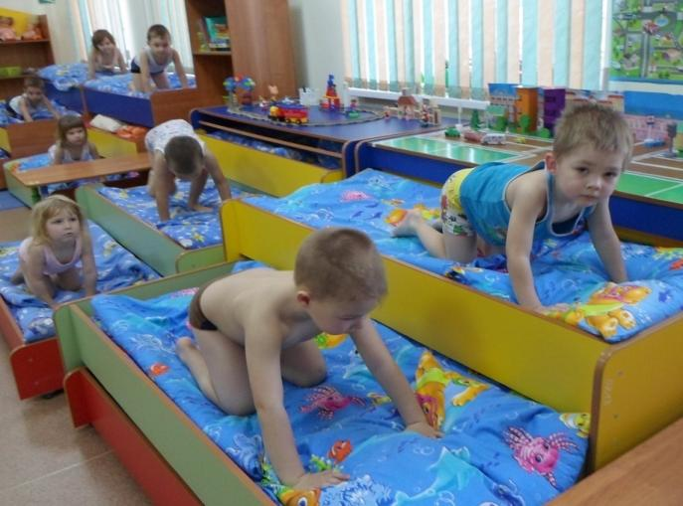
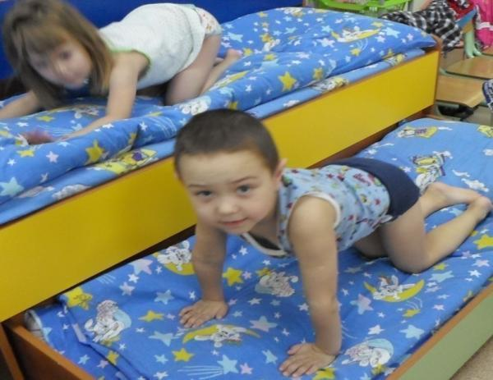
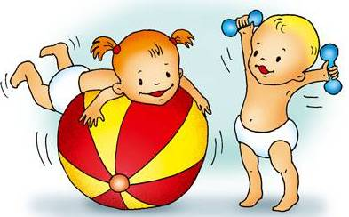
Упражнение
«На водосточном
желобе»

Slide 5
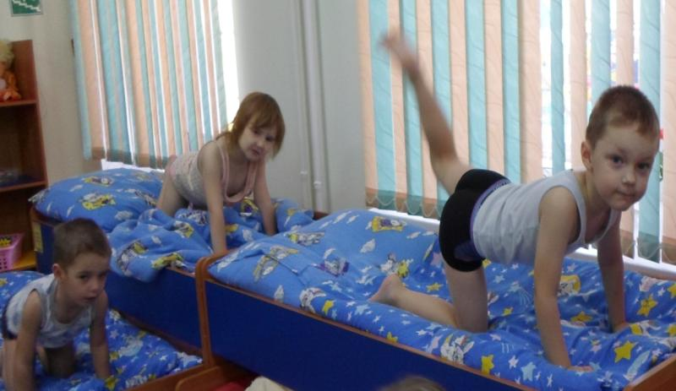
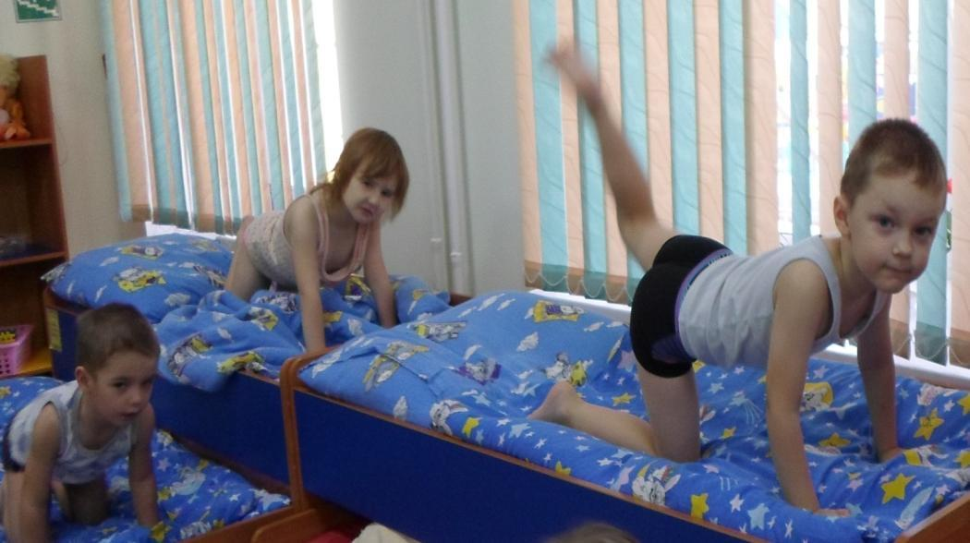
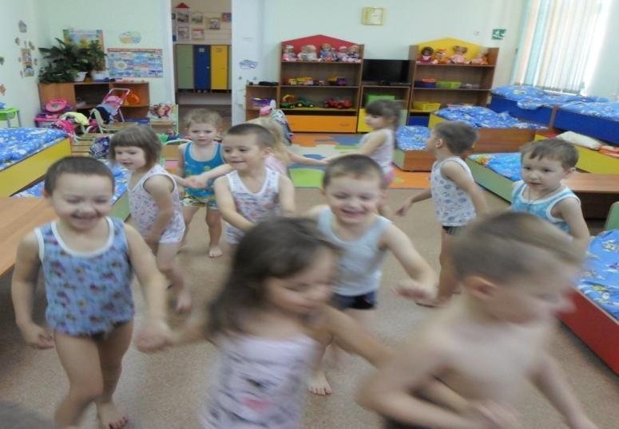
Упражнение
«Черное и пушистое»
Упражнение
«Ручеек»
Упражнение
«Черное и пушистое»

